Slide 1
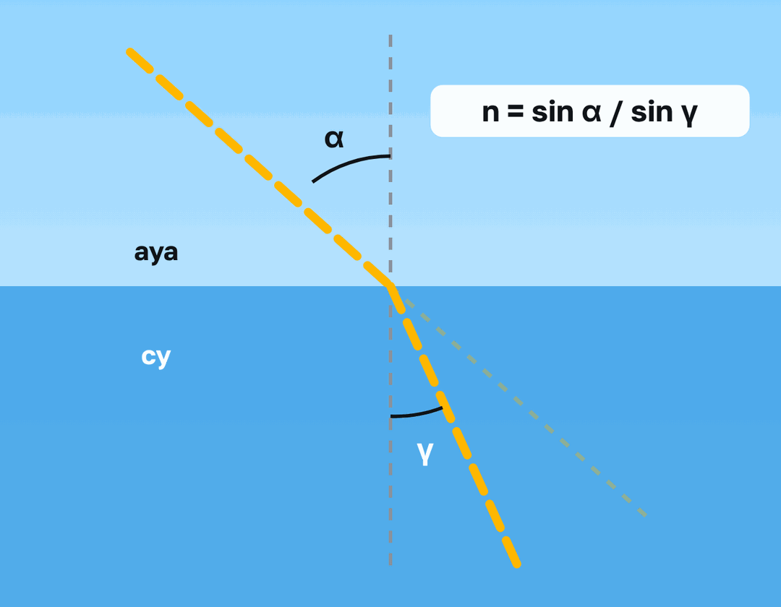
11-СЫНЫП · ГЕОМЕТРИЯЛЫҚ ОПТИКА
Жарықтың сыну заңы
Notes:
Ұйымдастыру. Құндылық: Заң және тәртіп. «Тәртіпке бағынған құл болмайды, тәртіпсіз ел болмайды» – Бауыржан Момышұлы.

Slide 2

Бассейн түбі неге таяз болып көрінеді? Сыну заңын толқындық теория қалай түсіндіреді?
?
Notes:
Ой қозғау: оқушылардың болжамын тыңдап, тақтаға жазыңыз. Өткен тақырыпты еске түсіру — «Сұрақтар себеті»: Себеттен «Жазық және сфералық айналар. Практикалық жұмыс №10 «Ойыс айнаға түскен және шағылған стандартты сәулелердің жолы»» тақырыбына арналған сұрақ жазылған қағазды алып, жауап береді.

Slide 3
Бүгін үйренеміз
1
2
3
Гюйгенс принципі көмегімен жарықтың сыну заңын түсіндіреді
Сыну заңын (sin α/sin γ = n₂/n₁) есептерде қолданады
Жарықтың ортадағы жылдамдығы мен сыну көрсеткішінің байланысын түсіндіреді
3
Notes:
Оқу мақсаты: 11.6.2.3 - Гюйгенс принципінің көмегімен жарықтың сыну заңын түсіндіру

Slide 4

ЖАҢА ҰҒЫМ
Гюйгенс
Ортада жылдамдық өзгергенде фронт бұрылады → sin α/sin γ = υ₁/υ₂ = n₂/n₁.
4
Notes:
Жаңа білім — «Джигсо» (мозаика): Сынып 4 топқа бөлінеді, әр топ мүшесі «сарапшы» топта мәтіннің бір бөлігін меңгеріп, өз тобына оралып түсіндіреді.

Slide 5
ЖАҢА ҰҒЫМ
Жазық параллель пластина
Шыққан сәуле параллель, ығысқан.
5

Slide 6
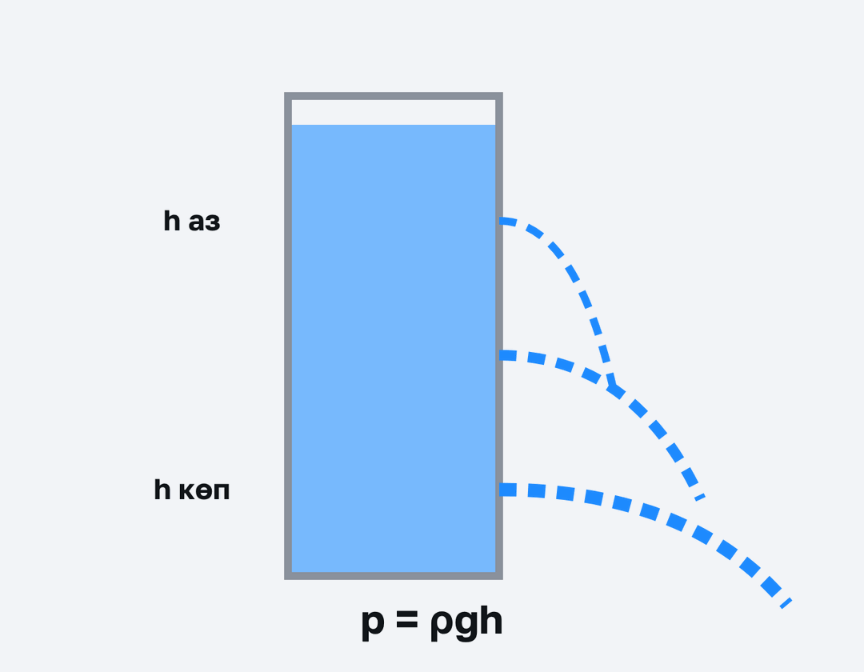
ЖАҢА ҰҒЫМ
Көрінетін тереңдік
h′ ≈ h/n (тік қарағанда).
6

Slide 7
ЖАҢА ҰҒЫМ
Жарықтың сынуы
n = c/υ.
7

Slide 8
Формула
Есте сақта
n = c/υ
n
c
υ
сыну көрсеткіші
жарық жылдамдығы
ортадағы жарық жылдамдығы
м/с
м/с
8

Slide 9
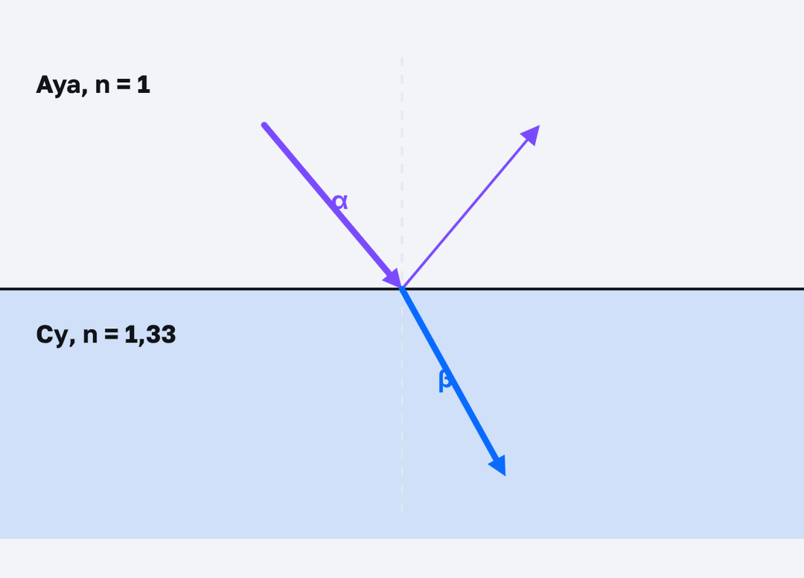
МОДЕЛЬМЕН ТЕКСЕР
Өзің тексеріп көр
Параметрді өзгертіп, нәтижені бақыла.
9
Notes:
Модельді тақтада оқушымен бірге басқарыңыз: «Не өзгереді деп ойлайсың?» деп алдын ала сұраңыз.

Slide 10

Виртуалды зертхана Сабақтың ортасы · 12 мин
PhET симуляциясы
1
Симуляцияны QR-код арқылы ашыңдар
2
Параметрлерді өзгертіп, нәтижені бақылаңдар
3
Қандай шама қалай өзгереді? Қорытындыны дәптерге жазыңдар
phet.colorado.edu/en/simulations/bending-light
Жарықтың сыну заңы
10

Slide 11
Сұрақ
Шыныда (n = 1,5) жарық жылдамдығы:
1,5·10⁸ м/с
2·10⁸ м/с
A
B
B
3·10⁸ м/с
4,5·10⁸ м/с
C
D
11
Notes:
Жылдам тексеріс: оқушылар саусақпен 1–4 көрсетеді немесе «Сынып» режимінде телефоннан жауап береді.

Slide 12
Сұрақ
Сыну заңы:
α = γ
sinα/sinγ = n₂/n₁
A
B
B
α + γ = 90°
sinα·sinγ = n
C
D
12
Notes:
Жылдам тексеріс: оқушылар саусақпен 1–4 көрсетеді немесе «Сынып» режимінде телефоннан жауап береді.

Slide 13
A Түсінемін
Ауадан суға 45° түскен сәуленің сыну бұрышы?
ЖАУАБЫ
sin γ = 0,707/1,33 ≈ 0,53 → γ ≈ 32°.
13
Notes:
Практикалық жұмыс — «Қателер аңшысы»: Тақтада шешімі қате берілген есеп тұр, жұптар қатені тауып, дұрыс шешімін жазады.. Саралау: А — бәріне, B — көпшілігіне, C — жоғары деңгейге. ЕББҚ: тапсырманы бөліктерге бөліп беру және қосымша 3–5 минут; аудио/бейне нұсқау, нұсқауды тақтаға жазып қою.

Slide 14
B Қолданамын
Суда жарық жылдамдығы 2,25·10⁸ м/с. Судың сыну көрсеткіші?
ЖАУАБЫ
n ≈ 1,33.
14
Notes:
Сергіту сәті: «Тепе-теңдік». Оқушылар бір аяқпен тұрып, қолдарын иіндік сияқты жайып, тепе-теңдікті сақтайды.

Slide 15
C Талдаймын
Гюйгенс принципі арқылы сыну заңын сызбамен қорытып шығар.
ЖАУАБЫ
Фронттың бір шеті ортаға ертерек кіріп, баяулайды; үшбұрыштардан υ₁/sin α = υ₂/sin γ.
15

Slide 16
Сұрақ
Абсолют сыну көрсеткіші:
n = λ/c
n = c/v
A
B
B
n = c·v
n = v/c
C
D
16

Slide 17
Есте сақта
Гюйгенс — Ортада жылдамдық өзгергенде фронт бұрылады → sin…
Жазық параллель пластина — Шыққан сәуле параллель, ығысқан
Көрінетін тереңдік — h′ ≈ h/n (тік қарағанда)
17

Slide 18
Үй тапсырмасы
§26; 3 есеп.
A
Стақандағы тиын тәжірибесі.
B
Сағым мен атмосфералық рефракция.
C
18

Slide 19
Нысана
Ортасы — бәрін түсіндім
Ортаңғы шеңбер — сұрағым бар
Сыртқы шеңбер — көмек керек
19
Notes:
Рефлексия: оқушылар нысананың 4 секторына («түсіндім», «белсенді болдым», «топпен жұмыс», «қызықты болды») белгі қояды.. Кері байланыс: Kahoot

Slide 20
Сабаққа рахмет!
«Тәртіпке бағынған құл болмайды, тәртіпсіз ел болмайды»
— Бауыржан Момышұлы

